Slide 1
البتراء
الطالبة :ليا حتر

Slide 2
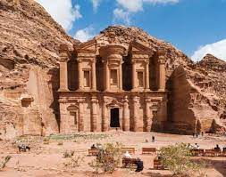
نبذة عن البتراء
بنيت البتراء تقريبًا في عام 312 ق. م كعاصمة لمملكة الأنباط. وقد تبوأت مكانةً مرموقةً لسنوات طويلة، حيث كان لموقعها على طريق الحرير، والمتوسط لحضارات بلاد ما بين النهرين وفلسطين ومصر، دورًا كبيرًا جعل من دولة الأنباط تمسك بزمام التجارة بين حضارات هذه المناطق وسكانها.

Slide 3
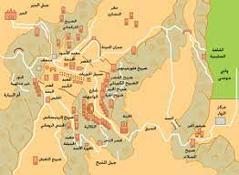
موقع البتراء
تقع مدينة البتراء في لواء البتراء التابع لمحافظة معان، على بعد 225 كيلومتر جنوب العاصمة الأردنية عمّان، وإلى الغرب من الطريق الصحراوي الذي يصل بين عمّان ومدينة العقبة على ساحل خليج العقبة. يقع اللواء في الجهة الغربية من مدينة معان مركز المحافظة.

Slide 4
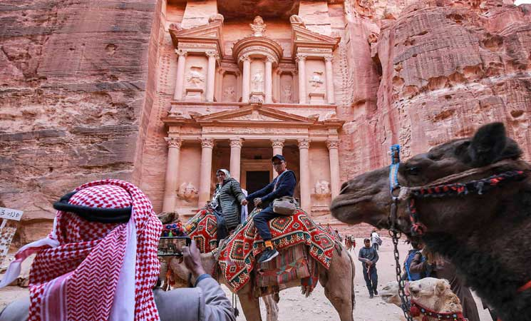
اهمية الاقتصادية للبتراء
تملك البتراء من الثراء السياحي أيضا ما يجعلها تتقدم بقيمة مضافة نوعية إلى الاقتصاد الوطني وذات عمق اجتماعي، والقيمة الحقيقية لهذا الثراء تبدو في القدرة التوزيعية الجيدة للآثار الاقتصادية للبتراء التي تسهم في تشغيل فنادق العقبة وعمان

